Slide 1


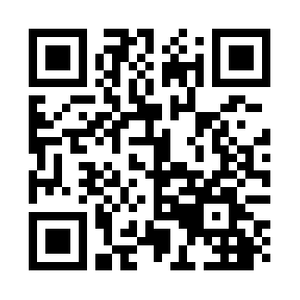
～速報版～ヤバ稲オンパク2026春【歴史編】
～稲沢で体感する、信長・秀吉ゆかりの６つの歴史体験プログラム～ 現地集合・解散型／事前予約・定員制
参加費は、当日係員にお渡しください。
発売開始：2026年3月16日（月）9:00～（先着順）
詳細は、ヤバ稲オンパクWEBサイトから ➡
©︎稲沢市 いなッピー
１．豊臣秀吉ゆかりの武将たちを学ぶ スプリングセミナー
豊臣秀吉に仕えた稲沢ゆかりの家臣たち「浅野長政」「増田長盛」「長束正家」の3名＋今話題の豊臣秀長について学びます。
日時：4月25日（土）10:00～11:10(セミナー)
4月29日（水・祝）9:00～12:00の間(現地でガイドが案内します) 定員：40名（最少催行4名） 集合・解散：4/25名古屋文理大学文化フォーラム(視聴覚室)、4/29現地集合・現地解散 参加費：500円
２．織田信長公生誕492年を祝う会
Café＆居酒屋Taiyouで盃の色付け体験（小学生は灯籠づくり）。信長公の勝幡城生誕説を定説にした石田泰弘氏の解説で生誕の地と信長の歴史を学び、夕暮れには灯籠の灯りの中、ケーキと甘酒で誕生日を祝います。
日時：5月31日（日）16:30～20:00 定員：18名（最少催行10名） 集合・解散：Café&居酒屋Taiyou 参加費：おとな 3,000円（盃材料費、ケーキ、軽食、甘酒代）
※色付けした盃は焼成後、後日受け取りとなります。
小学生2,000円（紙コップ灯篭材料費、ケーキ、軽食、ドリンク代）
３．勝幡城跡見学と陶器への色塗り体験＆信長スイーツを味わう会
信長公生誕の地近くのCafé&居酒屋Taiyouで勝幡城の解説を聞いた後、勝幡城跡を見学。その後、陶器の色塗り体験と名物「うつけあんみつ」を楽しみ、信長公に思いを馳せます。
日時：6月21日（日）14:00～16:00 定員：12名（最少催行1名） 集合・解散：Café&居酒屋Taiyou 参加費：2,000円（グッズ制作、うつけあんみつ、限定缶バッチ代）

Slide 2
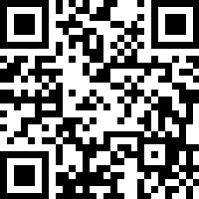
４．若き信長公が見た歴史と文化財を巡る稲沢まち歩き①
信長公ゆかりの地を、ガイドの案内で、総見院、長光寺などを訪ね、戦国時代から受け継がれてきた歴史と信仰文化に触れるウォーキング体験。
日時：4月26日（日）9:00～13:00 定員：20名（最少催行5名） 集合・解散：JR清州駅 改札前 参加費：1,000円（資料、お茶付）
５．若き信長公が見た歴史と文化財を巡る稲沢まち歩き②
矢合観音周辺の史跡や文化財を、ガイドの案内で巡ります。若き信長公が見たであろう景色を想像しながら楽しみます。
日時：5月10日（日）9:00～13:00 定員：20名（最少催行5名） 集合・解散：矢合観音（名鉄バス停留所前）
参加費：1,000円（資料、お茶付）
６．若き信長公が見た歴史と文化財を巡る稲沢まち歩き③
尾張大國霊神社（国府宮）を起点に、周辺の史跡や文化財をガイドと一緒に巡ります。歴史と信仰文化に触れながら、若き信長公の時代に思いを馳せる時間です。
日時：6月7日（日）9:00～13:00 定員：20名（最少催行5名） 集合・解散： 名鉄国府宮駅 地下改札前 参加費：1,000円（資料、お茶付）
※いなざわ観光まちづくりラボは、稲沢大好きな市民が集まる観光まちづくりの実践チームです。
※ヤバ稲オンパクとは、地元の地域資源を活用した稲沢でしか味わえない現地集合・現地解散型の
体験プログラムです。
企画・実施／いなざわ観光まちづくりラボ（事務局：稲沢市観光協会）
お問い合わせ先：稲沢市観光協会（電話0587-22-1414）
ヤバ稲オンパク予約サイト（各プログラムの予約はこちらから）➡
発売開始：2026年3月16日（月）9:00～（先着順）

